Slide 1

统一应用框架（TAF）
无线研发部
2009.03.04

Slide 2
原则与思路
借鉴公司优秀框架及业界优秀框架的设计思想
远程对象调用，快速开发，统一容错、部署等优点
结合公司实际情况，更多的考虑运营需求
尽量不依赖第三方库，自主开发，对细节可控
分布式部署，更有针对性的容错和负载均衡策略
统一的配置、部署、发布、监控、统计等
框架层考虑过载保护、灰度放量、消息染色

Slide 3
TAF目标
平台化
容错
伸缩
性能
调度
开发效率
运营效率(发布/部署/配置/日志等)

Slide 4
TAF 思路——
运维
发布
监控
统计
配置
应用开发框架
简单
容错
负载
灰度
同步/异步网络框架
高效
稳定
超时
过载
面向对象远程调用
可扩展的编解码协议

Slide 5
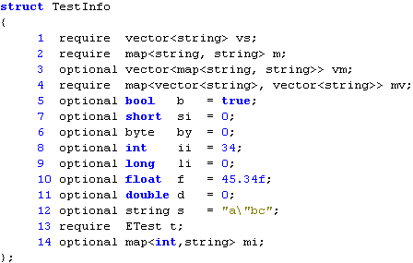
JCE协议——
tag
可选字段
必选字段
序列化
反序列化
JceOutputStream<BufferWriter> os;
ti.writeTo(os);
JceInputStream<BufferReader> is;
is.setBuffer(os.getBuffer(), os.getLength());
tii.readFrom(is);

Slide 6

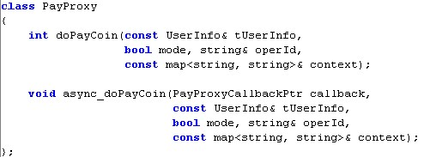
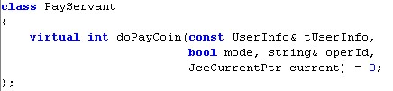
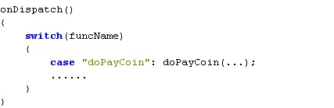

远程对象调用——
Jce 文件
jce2cpp
客户端
服务端
业务调用

Slide 7
客户端与服务端结构（多线程模型）
tcp
udp
tcp
udp
NetThread
NetThread
AdapterProxy
Adapter
(MQ)
over
load
Async
call
back
MQ
(obj)
timeout
Servant Handle
ServantProxy
Admin
ServantImp
Async
sync
client invoke
server app

Slide 8
服务模型——
accept
EpollServer
BindAdapter(ip:port)
conn(index)
conn(index)
NetThread(1~n)
rbuffer
HandleThread(1~m)
sbuffer
conn(index)

Slide 9
主控节点（热备）
运维管理平台
Registry1
Registry2
RegistryN
Web
异常信息
Node1
172.16.28.153
Notify
Server1
Server2
ServerN
指标统计
服务
节点
Stat
远程LOG
……
Log
NodeN
172.16.28.154
发布平台
Server1
Server2
ServerN
Patch
配置中心
Config
业务信息
业务Server
Property

Slide 10
服务交互流程——
registry
patch
patch
stringToProxy(“PetObj”);
client
sync/async
petsvr
keep alive
node1
report status
tcp/udp
petsvr
admin
node2
admin command
stat
logsvr
prop
notify
config

Slide 11
代码结构
registry
node
patch
log
config
property
stat
notify
公共服务
jce2hce
jce2cpp
jce2java
liblog
libconfig
libnotify
libpatch
框架/工具
Communicator
(stat/property)
Application
(conf/log/notify)
jmem
Hessian
protocol
libparse
libserver
基础类库
Jce protocol
base class tools
服务
框架
工具
公共
协议
组件

Slide 12
容错——
Client
stringToProxy(“PetObj”)
registry
返回PetSvr IP:Port列表
tcp/udp
petsvr
petsvr
petsvr
node
1. 缺省到每个server(ip:port) 一个连接
2. 多个连接竞争消息队列
3. 一个连接异常后影响最后一个请求
4. 定时从registry异步刷新服务列表，实现动态加入/移除Svr
5. Registry 部署多台，通过db共享数据，实现热备
6. 缺省轮循选择服务节点，支持HASH方式
7. 某个连接或者节点失效后，会定时重连（10秒）

Slide 13
路由——
user
web/wap svr
proxy.taf_set_router(router)
根据状态选择路由
int getGridByKey(String key);
如果有router，则以router为准；
否则使用已有的灰度值
0
0
1
UI Server
状态为1的服务收到状态为0
的消息时，返回reset grid
服务端只有一种状态时，则
忽略路由值，但是会透传
服务端逻辑在业务自己启动
的线程中时，状态会丢失
0
1
0
Logic Server
0
0
0
DB Server

Slide 14
染色——
user
web/wap svr
根据状态选择路由
proxy->taf_dye(“11688188”);
对任意一条消息进行染色
染色的key值由业务指定
后续调用在框架层自动染色
染色消息集中到log server
0
0
1
UI Server
0
1
0
Logic Server
dye log server
0
0
0
DB Server

Slide 15
过载——
记录入队列时间
如果超时则直接返回
Net
IO
Handle
Threads
Recv MessageQ
Send MessageQ
服务端接收队列达到某个阀值后——
拒绝新请求
监测每条消息在队列中的时间，已超时的消息不做业务逻辑处理
超时时长由客户端控制

Slide 16
开发步骤
1
客户端开发
3
定义接口文件*.jce
获取接口文件*.jce
编译成服务接口类
编译c++/java代理类
脚本创建新Server
继承并实现接口类
创建本地代理对象
服务端开发
根据对象名称取地址
2
registry配部署信息
config 加业务配置
同步或异步调用
patch 发布到 nodes
接收同步返回/回调
通过node启动服务
部署发布

Slide 17
轻量化步骤——
存在的问题：
更简单的客户端（单线程同步）
待实现
客户端通信器多线程
不依赖TAF协议（管理主动连接池）
服务端多线程模型
轻量化
可配置的周边服务（配置、监控等）
libtaf.a 依赖 libutil.a
不依赖协议的服务端 epoll 模型
已支持
周边服务耦合紧
独立的 jce 编解码组件
如何给第三方调用
独立部署，不依赖registry/node

Slide 18
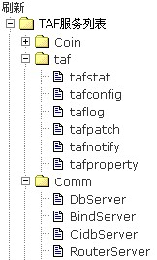
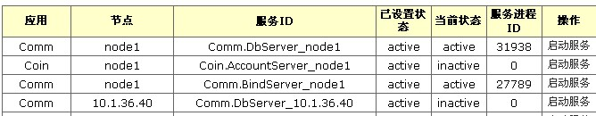
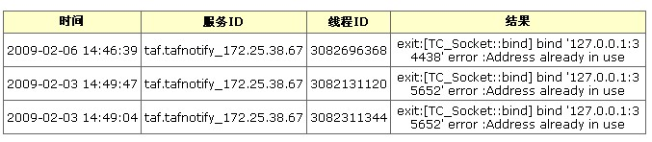
管理平台
管理操作
服务状态
服务列表
运行信息

Slide 19
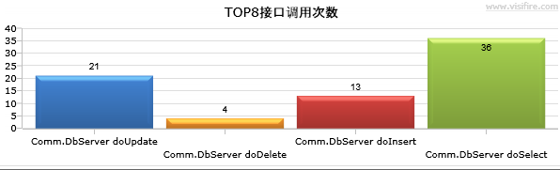
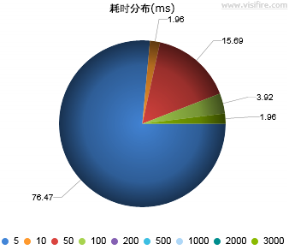
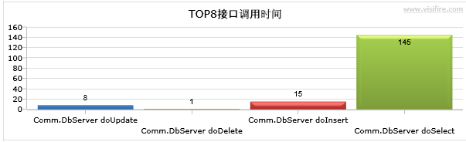
Stat——指标统计
已采集指标包括：
主调模块、被调模块、主调ip、被调ip、被调端口、返回值、
成功数、超时数、异常数、最大处理时间、最小处理时间、
总处理时间、服务调用时间区间分布

Slide 20
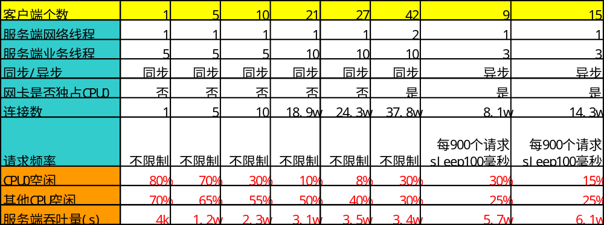
性能测试：
1. TAF Epoll(ET) 服务处理大量连接（特别是大量空闲连接时）性能很好，在25-30w连接
时吞吐量达到稳定值，> 38w的连接反而使整体性能略有下降，但吞吐量仍比较稳定。
2. 同步调用，服务端业务线程配置5-10个左右时最大处理能力达到3.5-4w/s
3. 异步调用，服务端业务线程配置3-5个左右时最大处理能力达到5.7-6w/s
Suse-64,4u,8Gmem,etch0-1000Mb/s
Notes:
异步调用的测试数据？

Slide 21
The End，Thanks！
无线研发部 2009.02.17

Slide 22
稳定性测试
测试条件——
5个客户端进程
服务端部署在3个node
每个客户端(5个同步线程+5个异步线程)
发送频率100条/秒/线程
接口包含TAF支持的所有数据类型和自定义结构
随机调用
服务端不定时停止/启动
运行20小时，发送3.9亿请求，除服务端切换引起单条超时，其他处理正常，无core.

Slide 23
1.0版本代码量统计
Taf 基础库：
源码 + 头文件
9945 + 5482 = 15427
kernel 代码（ Taf-framework ）：
源码 + 头文件：
4377 + 2792 = 7169
加上所有基于taf-framework的服务
源码总和：47840

Slide 24

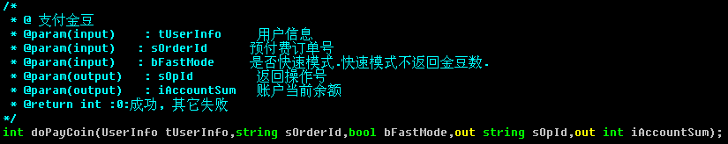
编码和接口——
接口文件：

Slide 25
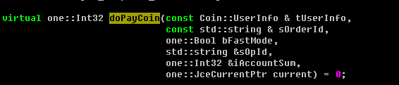
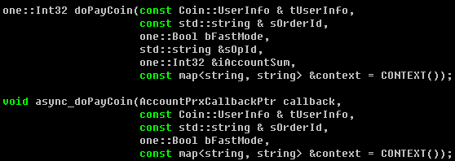
编码和接口——
服务端接口类（需继承实现）:
客户端代理类（支持异步调用）：

Slide 26
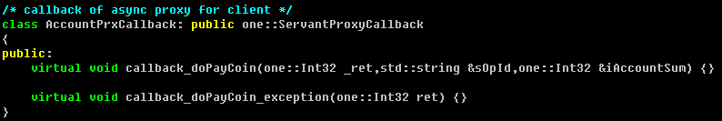
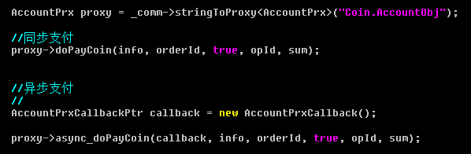
编码和接口——
异步回调对象实现：
业务（同步/异步）调用:

Slide 27
编码和接口——
支持基本类型/容器类型/自定义结构/嵌套
可动态增加/删除字段(类似Google Protocol Buffers)
对特殊类型进行压缩(zero类型)
所有接口自动支持异步调用
目前支持c++/java客户端
对hessian服务接口生成c++客户端
可独立应用于其他场景，比如数据存储

Slide 28
Taf-framework——客户端
支持同步/异步/单向调用
支持TCP/UDP传输
支持直连或通过Registry获取服务列表(定时刷新)
支持到每个服务端建立一个/多个连接
网络连接异常只影响最后一个请求
自定义负载均衡策略
更精确的控制消息超时
收集上报所有请求的处理时长和异常信息
支持Hash(Key)和自定义的服务端选取策略

Slide 29
Taf-framework——服务器端
统一由node管理
支持自定义协议解析
缺省的服务管理对象，可自定义管理命令
缺省的获取远程配置对象
缺省的远程log对象
连接超时控制，消息队列状态上报
基于消息超时和队列拥塞的过载保护
可绑定多个端口，每个端口有独立的处理线程
可注册多个对象，每个线程有独立的对象实例
支持过滤器插件，可实现有状态服务间的数据同步

Slide 30
Registry ——主控服务
基于taf-framework实现
服务的基本配置放在db中，支持热备
提供对象名称寻址服务，返回IP:Port列表
提供服务部署配置，和Patch合作实现发布
为Node提供各服务的配置信息
收集Node的服务状态信息
为客户端提供可用服务列表信息
缓存服务状态信息，db容错
提供命令行、脚本或管理页面等方式管理服务
与stat结合，支持多种负载均衡策略（实现中）

Slide 31
Node ——服务节点
基于taf-framework实现
服务起、停
服务监控，异常退出、僵死等监控重启
服务状态采集，上报服务状态、进程id等信息
服务发布，与patch server完成合作进行服务发布
服务配置管理，与registry合作对服务进行配置文件管理
服务消息通知，与registry、服务合作进行服务的消息通知
自动升级(实现中)
非TAF框架类服务的管理(实现中)

Slide 32
Patch ——统一发布
基于taf-framework实现
管理所有需要发布的服务和文件的目录；
提供客户端（patchclient）可以从Patch服务同步文件和目录到远程；
和Node交互，提供业务服务的发布功能；
既可以单独使用也可以和node配合使用；
支持对非TAF服务的发布
与SVN等版本库的结合(实现中)

Slide 33
Config ——配置中心
基于taf-framework实现
提供获取远程配置的接口
服务包括客户端和服务端两部分
服务本身可以通过Patch统一部署
提供了单独的libconfig，可以在非TAF框架中使用；
taf-framework内嵌config客户端库，业务直接调用
addConfig即可以从配置中心获取配置
支持配置文件备份和回滚
与Node的命令广播结合，支持动态加载

Slide 34
Notify ——功能特性
基于taf-framework实现
用于收集服务状态变更、异常告警等信息
可上报业务自定义信息
taf-framework内嵌Notify客户端，上报服务状态变更信息
信息页面展示
收集到的信息可以用于统一监控和告警

Slide 35
Stat——指标统计
基于taf-framework实现
服务性能数据采集
服务性能数据查询
服务性能数据展示，根据不同纬度展示各模块性能指标
调用关系展示，展示各模块调用关系 (实现中)
监控，考虑基于采集数据的监控(实现中)

